Slide 1
2020 12-03 Qualcomm Institute
Seminar
이제성
Qualcomm Institute 8.5

Slide 2
Python
학습 내용
기본 문법
주요 함수
자료구조
조건문
함수
파일 입출력
클래스
예외 처리
모듈, 패키지

Slide 3
Python
학습 내용
기본 문법
입출력, 변수, 연산자, 탈출문자, 주석
유용한 함수
숫자 처리 함수, 문자 처리 함수, random함수
자료구조
딕셔너리, 튜플, 집합, 리스트, 자료구조 변환

Slide 4
Python
학습 내용
조건문
if문, for문, while문
함수
함수 작성
파일 입출력
open, read, write, readline, pickle

Slide 5
Python
학습 내용
클래스
상속, 다중 상속, 오버라이딩, pass, super
예외 처리
try, except, finally, raise
모듈, 패키지
from, import

Slide 6



Python
특징
배우기 쉬움
코드가 직관적
라이브러리가 많이 존재

Slide 7

Zeppelin
제플린이란?
웹 기반 notebook
'"
시각화 tool

Slide 8
Zeppelin
학습 내용
기본 개념
제플린 설치
사용법
'"
예제 활용
Github 저장
Notes:
Web에 코드를 작성 - 실행 – 결과 확인 - 코드 수정을 반복하면서 원하는 결과를 만들어 낼 수 있는 작업환경

Slide 9
Zeppelin
제플린이란?
웹 기반 notebook
데이터 수집
데이터 발견
데이터 분석
데이터 시각화
SQL
'"
Scala
Python
...
Notes:
SQL, Scala 등을 사용하여 데이터 중심의 대화 형 데이터 분석 및 협업 문서를 지원 하는 웹 기반 노트북

Slide 10
Zeppelin
제플린이란?
웹 기반 notebook
WEB
'"
작성
실행
결과 확인
코드 수정
Notes:
Web에 코드를 작성 - 실행 – 결과 확인 - 코드 수정을 반복하면서 원하는 결과를 만들어 낼 수 있는 작업환경

Slide 11
Zeppelin
제플린이란?
notebook
- note와 paragraph로 구성
- note는 하나의 프로젝트를 의미
- paragraph는 하나의 코드를 의미
- 하나의 note에 여러 paragraph가 존재
- 같은 interpreter를 쓰는 paragraph는 Context 공유가 가능
'"

Slide 12
Zeppelin
제플린이란?
기존의 Workflow
'"
Notes:
- 다양한 제품을 조합하여 데이터 분석을 하는 것이 일반적
- 많은 엔지니어링이 필요a
- 다방면에 경험 많은 분석가들 혹은 팀의 전유물
- 파이프라인이 복잡하기에, 고장이 쉽고 유지보수 어려움

Slide 13
Zeppelin
제플린이란?
새로운 Workflow
'"
Notes:
- 데이터 정제, 처리, 요약 데이터 시각화, 고급 분석까지 전부 Spark와 Zeppelin으로 해결

Slide 14
Zeppelin
제플린 시작하기
제플린 홈페이지 : zeppelin.apache.org
--진행 환경--
JDK 1.8 버전
Python 3.7.9 버전
Spark 3.0.1 버전
Hadoop 3.2.1 버전
Scala 2.11.12 버전
OS Windows 10, WSL(Ubuntu 18.04)
'"

Slide 15
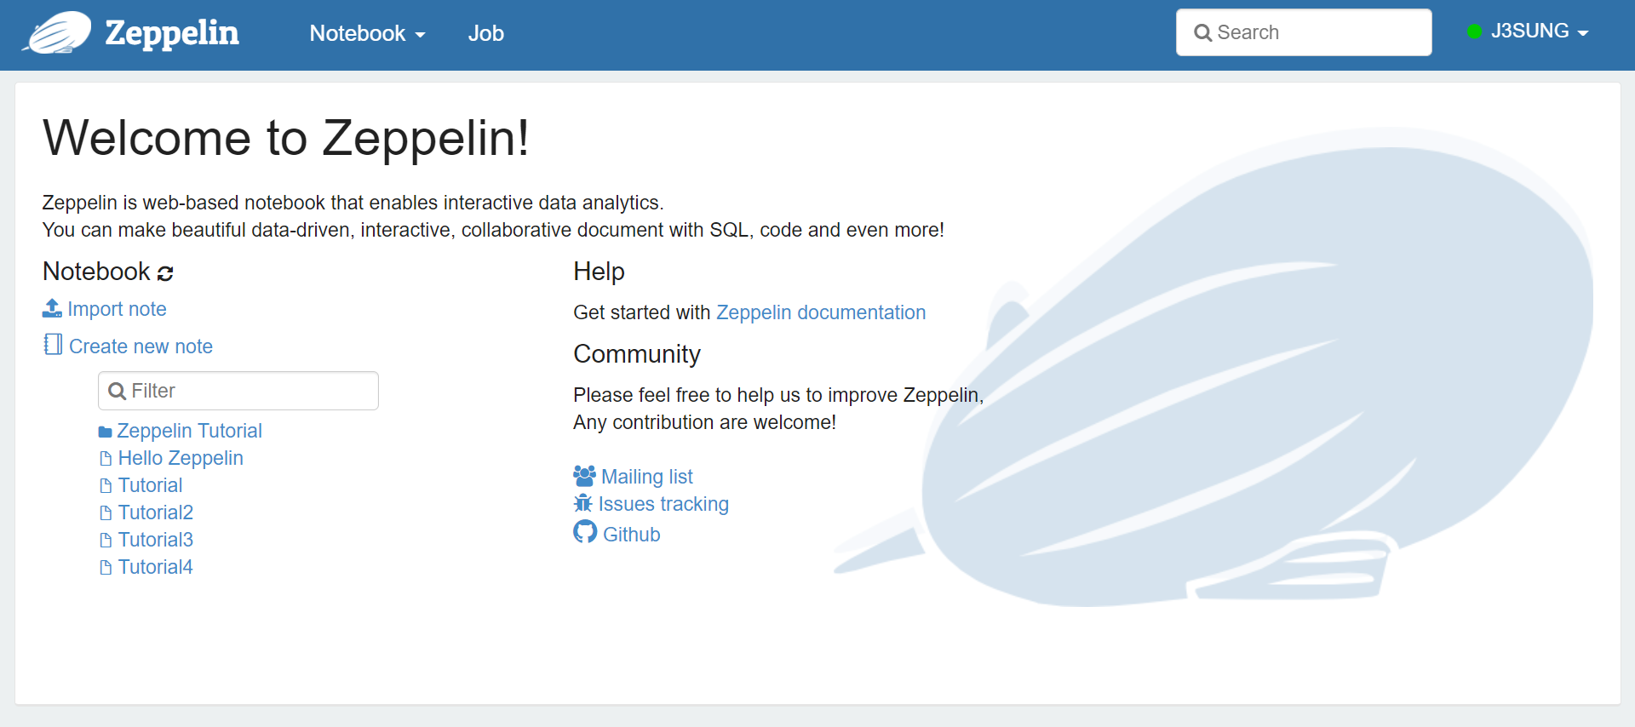
Zeppelin
제플린 시작하기
'"
Zeppelin start [ OK ]가 된 상태에서 localhost:8080 을 접속 (8080포트는 default값) 오른쪽 상단에 녹색 동그라미가 되어있으면 성공적으로 진행된 것

Slide 16
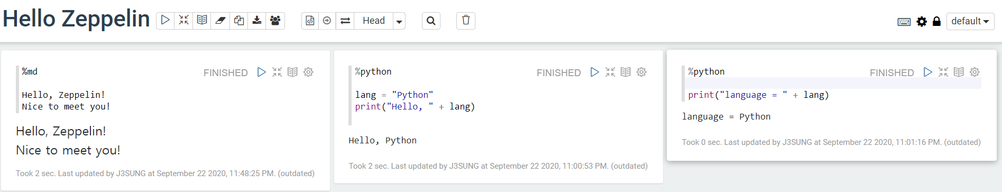
Zeppelin
제플린 UI
'"
단락은 위와 아래로 나누어지며,
위는 code section으로 소스 코드를 입력하는 곳 아래는 result section으로 코드 실행 결과를 확인 가능

Slide 17
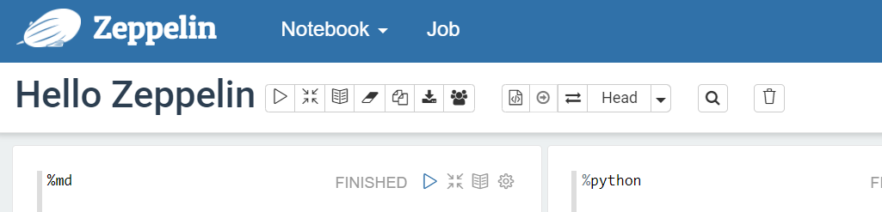
Zeppelin
제플린 UI
'"
모든 단락을 표시 순서 대로 순차적으로 실행
모든 code section 보이기/숨기기
모든 result section 보이기/숨기기
모든 result section 지우기
현재 노트 복제
현재 노트를 json형태로 내보내기
personal mode/collaboration mode
현재 노트를 내용을 커밋
버전 관련 명령
코드 찾기
note 삭제

Slide 18
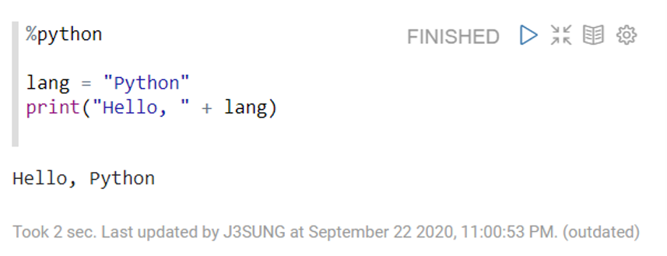
Zeppelin
제플린 UI
오른쪽 상단에 text와 버튼
왼쪽부터 차례대로
단락 상태
코드 실행
코드 숨기기/보이기
결과 숨기기/보이기
단락 구성 설정
'"

Slide 19
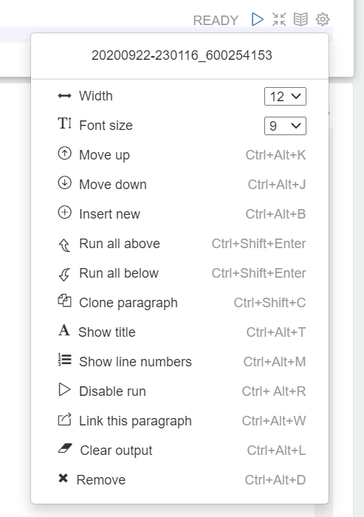
Zeppelin
제플린 UI
단락 구성 설정을 누르면 다음과 같습니다.
- 단락 id
- 단락 좌우 길이 설정
- 글자 크기
- 단락 1수준 위로 이동
- 단락 1수준 아래로 이동
- 새 단락 생성
- 위에 있는 단락들 모두 실행 (현재 단락 포함)
- 아래에 있는 단락들 모두 실행 (현재 단락 포함)
- 단락 복제
- 타이틀 보이기/숨기기
- 라인 넘버 보이기/숨기기
- 동작 상태 설정
- 현재 단락을 iframe 으로 내보내고 새 창에서 iframe 열기
- result section 결과 삭제
- 단락 삭제
'"

Slide 20
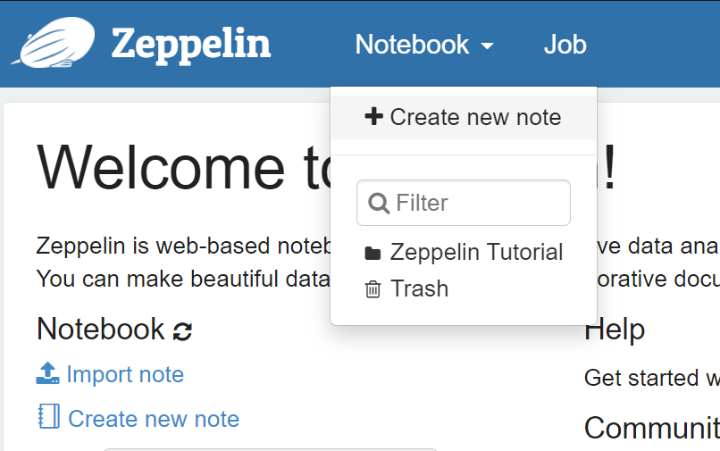
Zeppelin
제플린 실습
NoteBook을 클릭하고 Create new note를 클릭해서 note를 만들어봅니다.
여기서 note는 workspace를 의미합니다.
'"

Slide 21
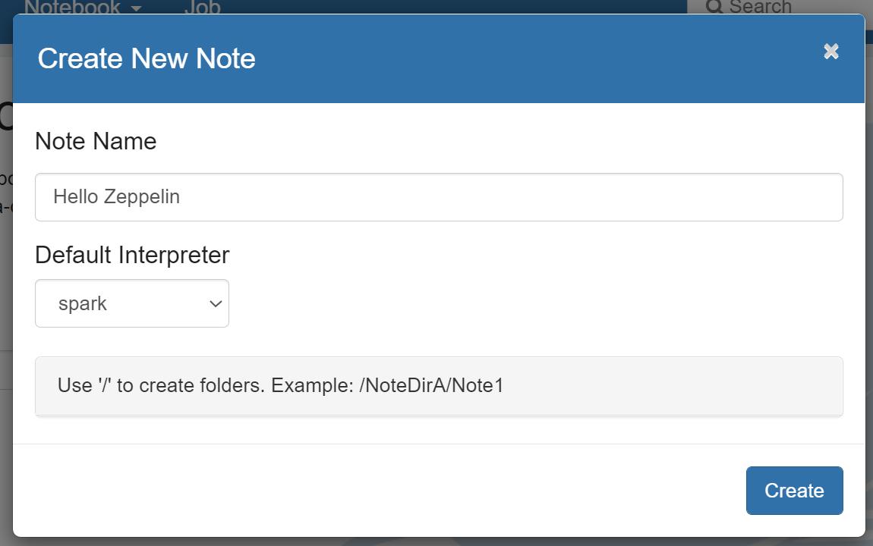
Zeppelin
제플린 실습
Note Name을 지정하고 Create 버튼을 누릅니다.
'"

Slide 22
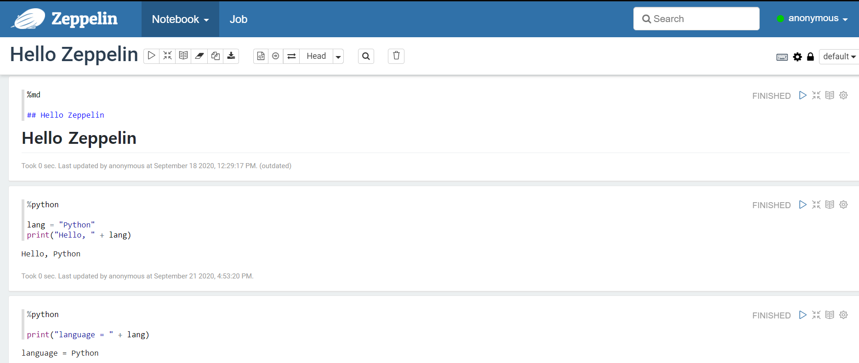
Zeppelin
제플린 실습
'"
markdown, python에서 print를 실행해본 결과입니다. 같은 interpreter를 사용하는 경우 Paragraph간 Context 공유가 가능합니다

Slide 23
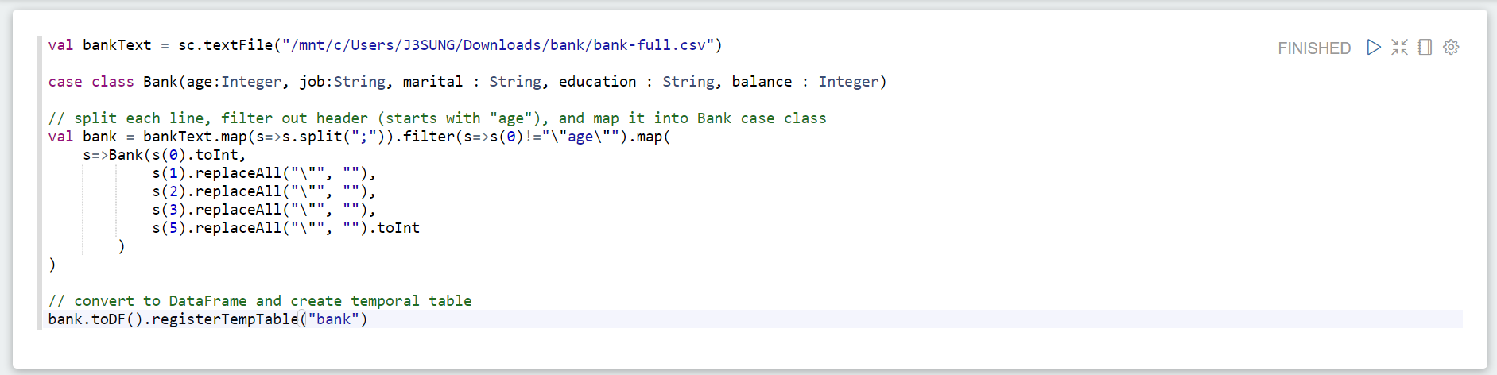
Zeppelin
제플린 실습
'"
제플린 홈페이지에서 제공해주는 튜토리얼을 진행해보았습니다. (zeppelin.apache.org/docs/0.8.0/quickstart/tutorial.html#data-refine-1)
bank.zip을 다운받고 압축을 풀었습니다.
bank-full.csv가 있는 경로로 코드를 변경해주고 실행을 합니다. 코드를 실행하면 csv파일을 테이블로 만들어 줍니다.

Slide 24
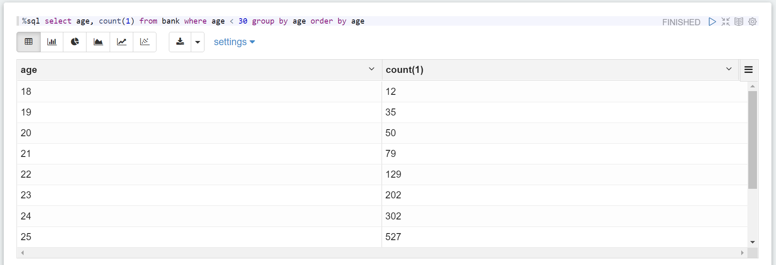
Zeppelin
제플린 실습
'"
쿼리를 실행해서 생성된 테이블에 원하는 내용을 위와 같이 확인할 수 있습니다.
또한 상단에 버튼을 눌러서 다양한 차트, 그래프로 확인 가능합니다.

Slide 25
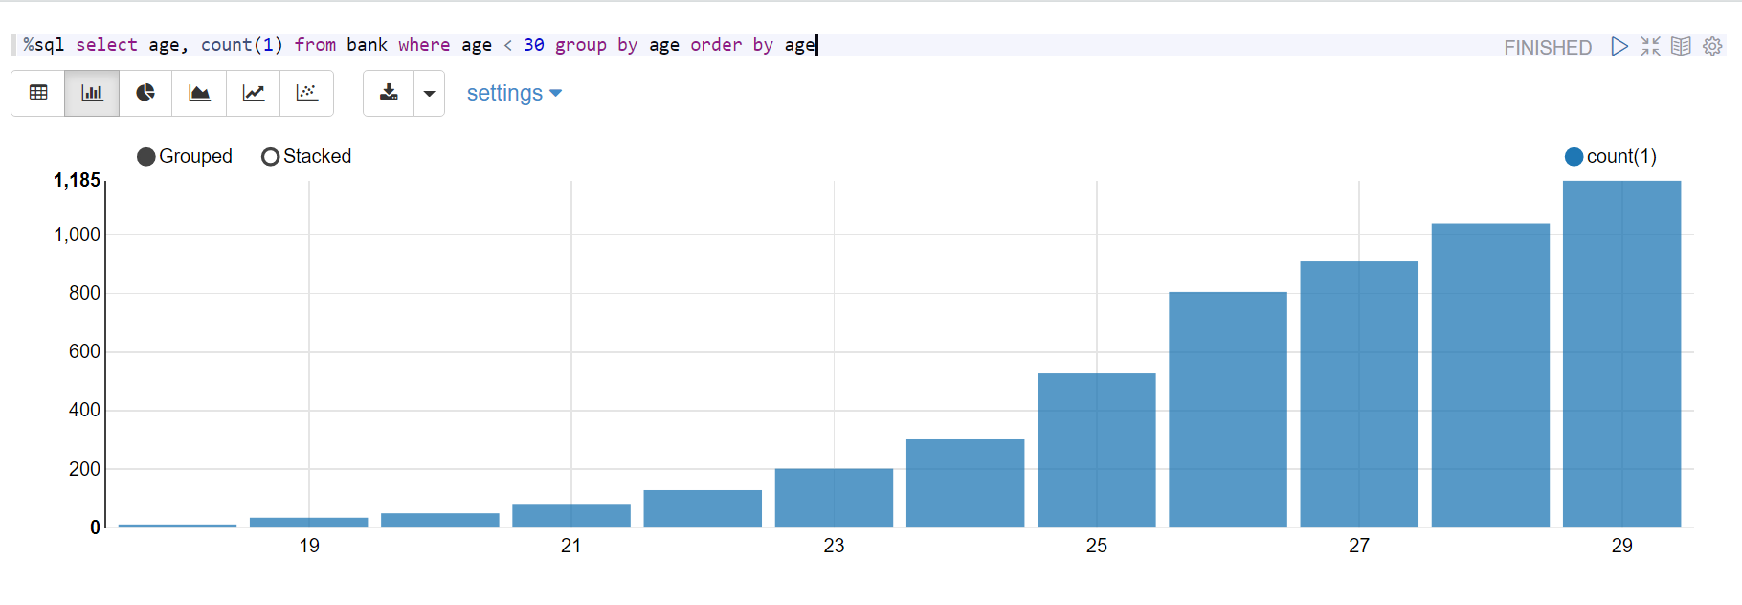
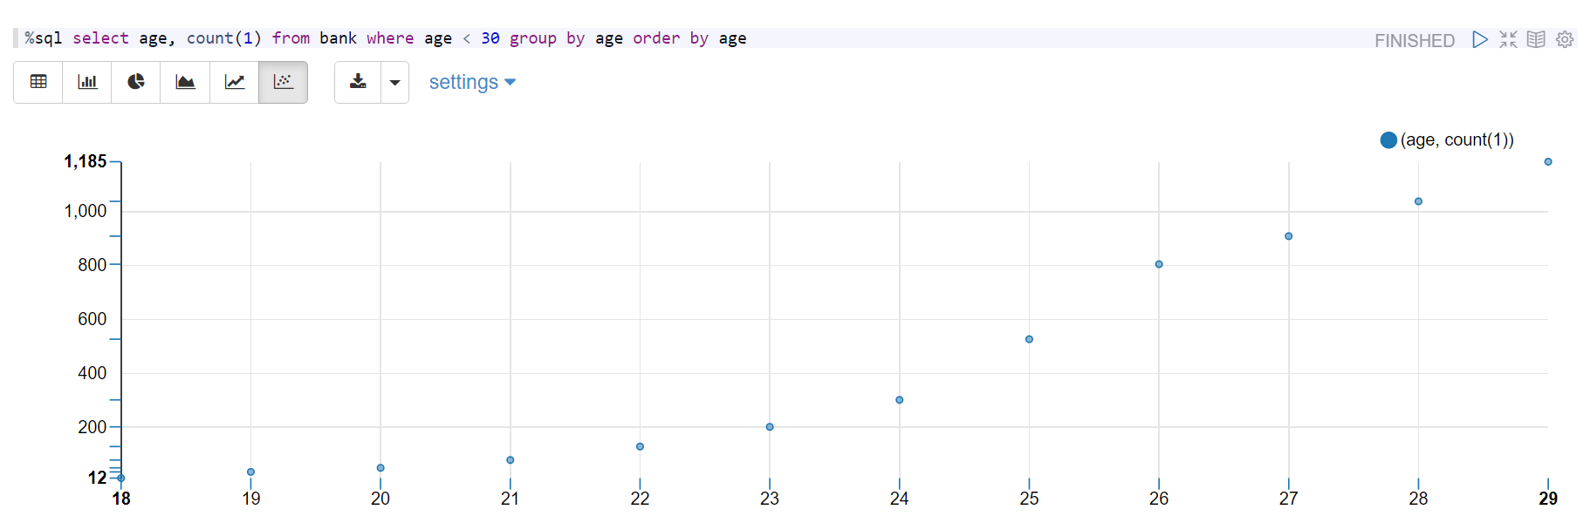
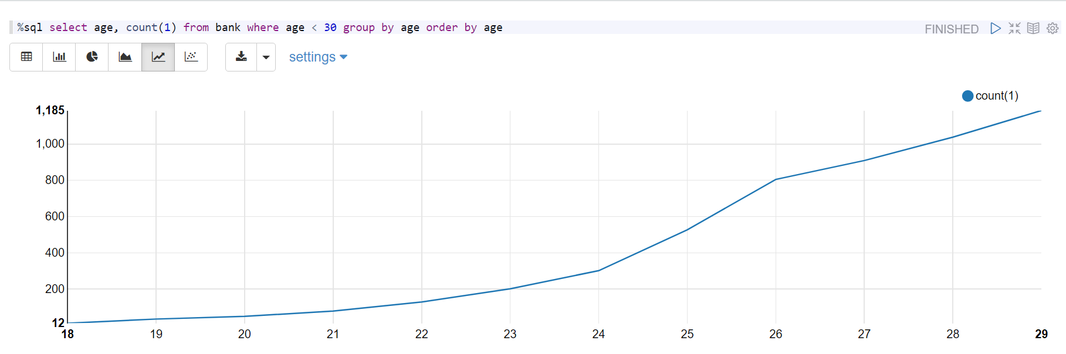
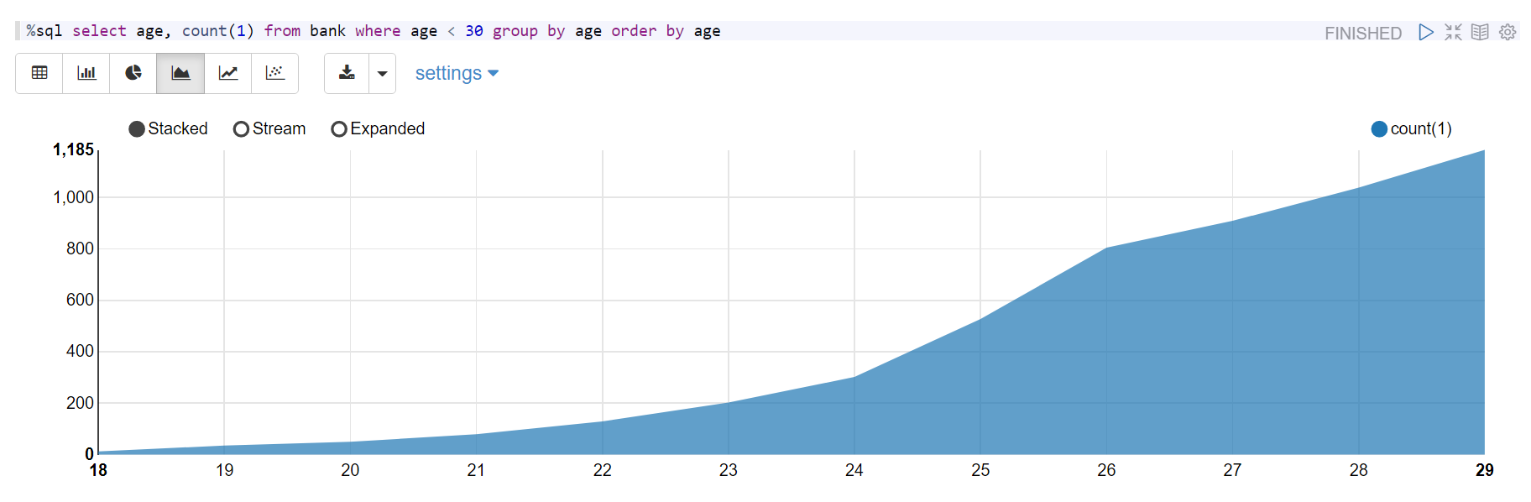
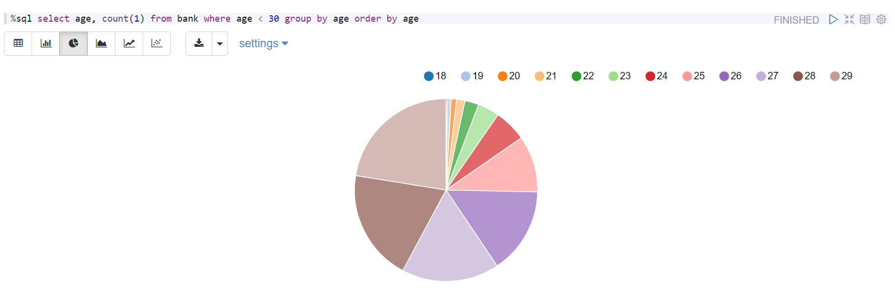
Zeppelin
제플린 실습
'"

Slide 26
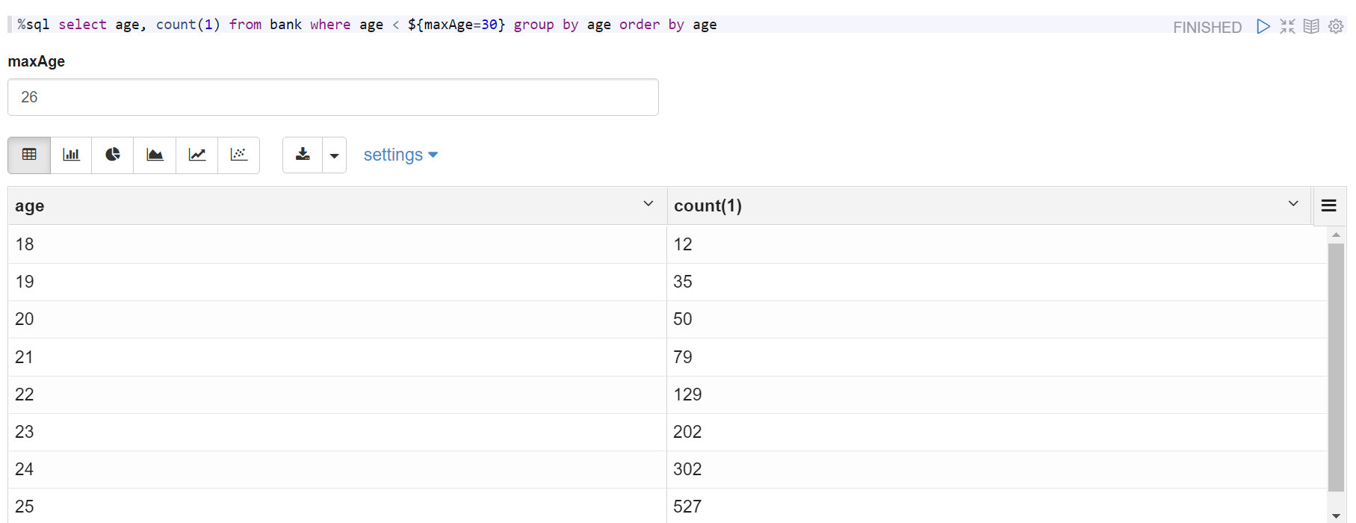
Zeppelin
제플린 실습
'"
${maxAge=30}와 같은 형식으로 쿼리를 작성하고 실행하면 maxAge를 Input box가 나오고 Default값은 30으로 지정 되어있습니다. axAge를 변경하고 실행하면 변경된 값으로 쿼리가 실행됩니다.

Slide 27
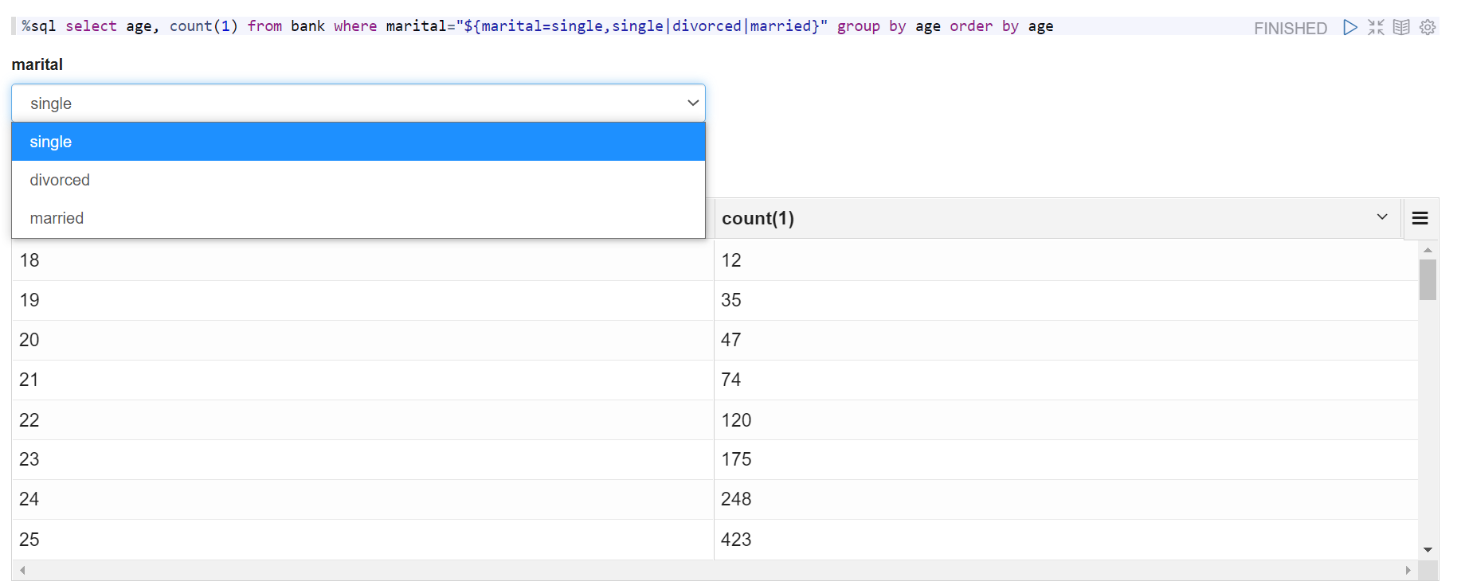
Zeppelin
제플린 실습
'"
${marital=single,single|divorced|married}와 같은 형식으로 쿼리를 작성하게 되면 combobox가 생성됩니다.

Slide 28
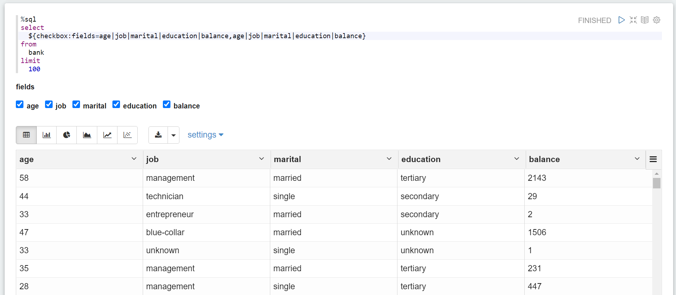
Zeppelin
제플린 실습
'"
${checkbox:fields=age|job|marital|education|balance,age|job|marital|education|balance} 와 같은 형식으로 쿼리를 작성하게 되면 checkbox가 생성됩니다.

Slide 29
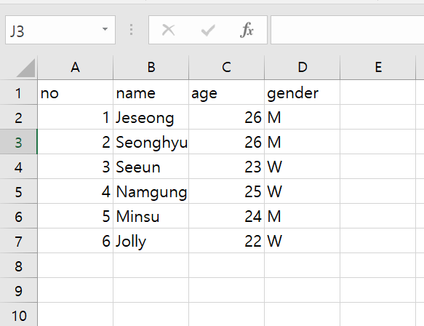
Zeppelin
제플린 실습(2)
'"
튜토리얼 과정을 직접 만들어서 진행해보겠습니다.
엑셀파일을 하나 생성했습니다.

Slide 30
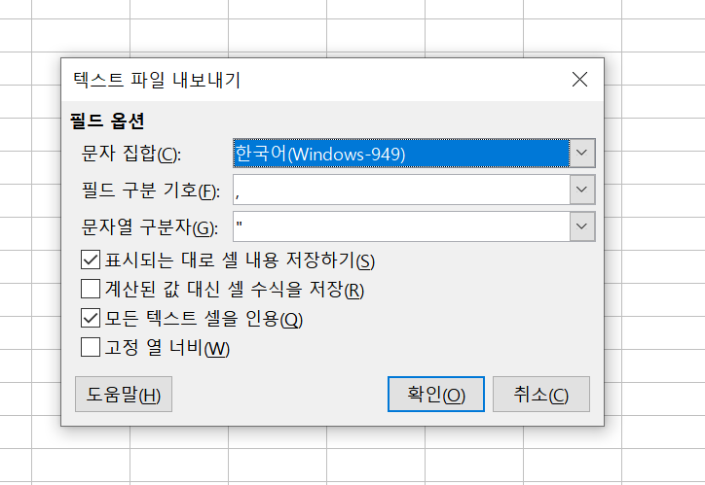
Zeppelin
제플린 실습(2)
'"
그런 다음 Libra Office라는 프로그램을 통해 해당 파일을 csv파일로 만들어줬습니다.
Libra Office를 사용한 이유는 문자열을 " "로 묶어주는 것과 값들 사이에 구분자를 설정할 수 있어서 입니다.

Slide 31
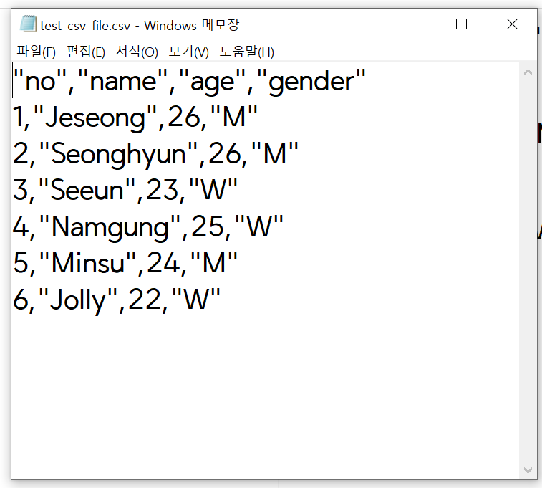
Zeppelin
제플린 실습(2)
'"
내보낸 csv파일

Slide 32
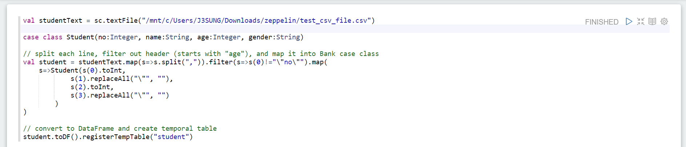
Zeppelin
제플린 실습(2)
'"
zeppelin을 통해 테이블 생성 코드 실행 변수명, 경로, 타입지정, split 기준 을 수정해줍니다.

Slide 33
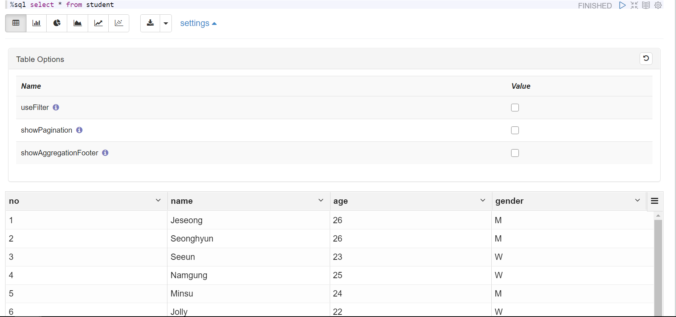
Zeppelin
제플린 실습(2)
'"
테이블이 정상적으로 생성된것을 확인할 수 있습니다.

Slide 34
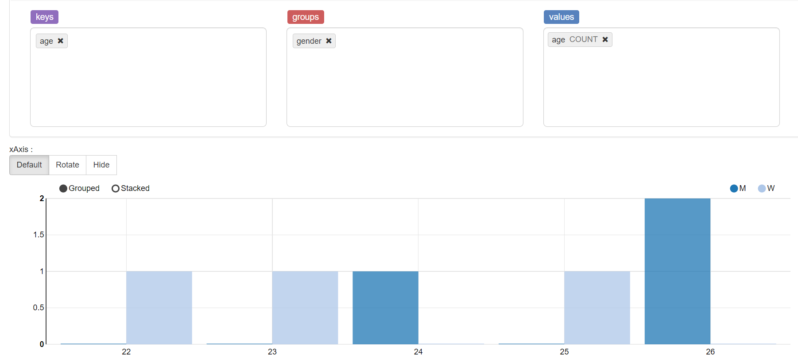
Zeppelin
제플린 실습(2)
'"
keys를 이름으로, group을 gender로 values를 age (SUM)로 지정해서 다음과 같은 막대 차트가 생성되었습니다.

Slide 35
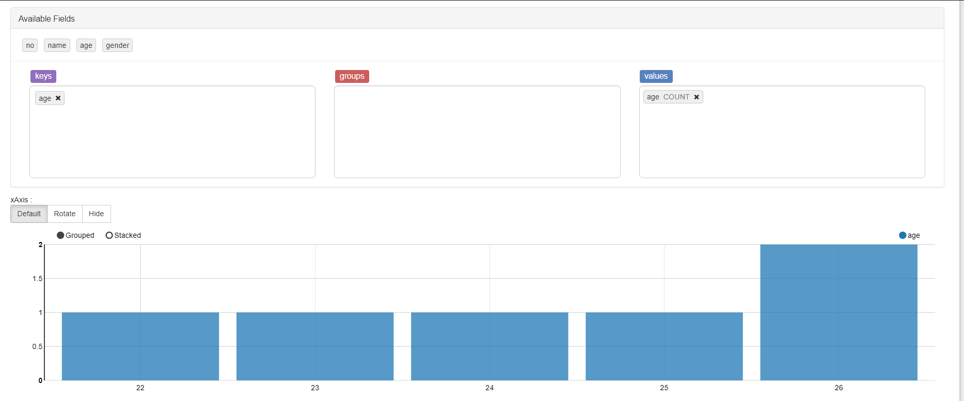
Zeppelin
제플린 실습(2)
'"
이번에는 keys를 age로 두고 values를 age (COUNT)로 실행해보았습니다.
나이별로 분류가 되었고, 나이의 수를 카운트해서 결과를 보여주었습니다.

Slide 36


Zeppelin
특징
'"
많은 인터프리터 제공
다양한 시각화 툴 제공

Slide 37
Bokeh
학습 내용
다양한 차트 생성
차트 세부 설정
'"
html로 내보내기

Slide 38

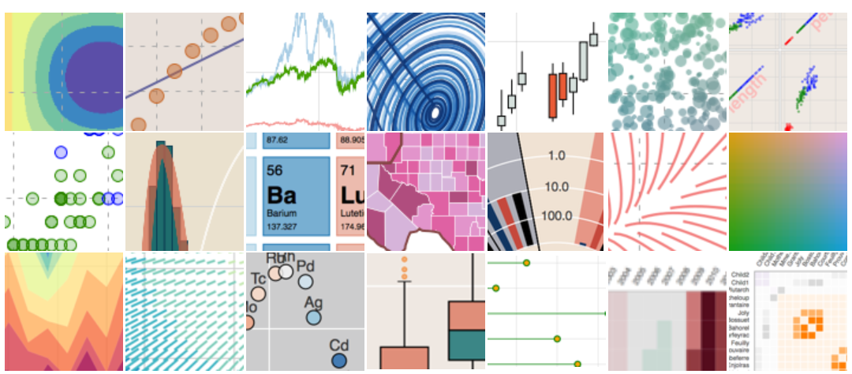
Bokeh
학습 내용
interactive한 시각화 라이브러리
'"

Slide 39
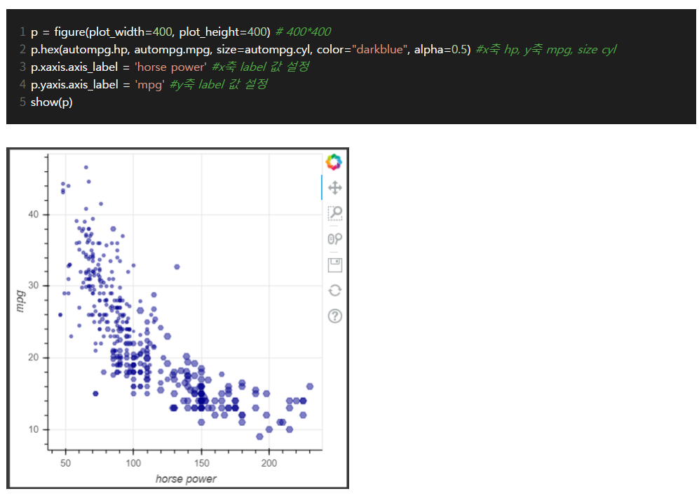
Bokeh
다양한 차트
'"
산점도

Slide 40
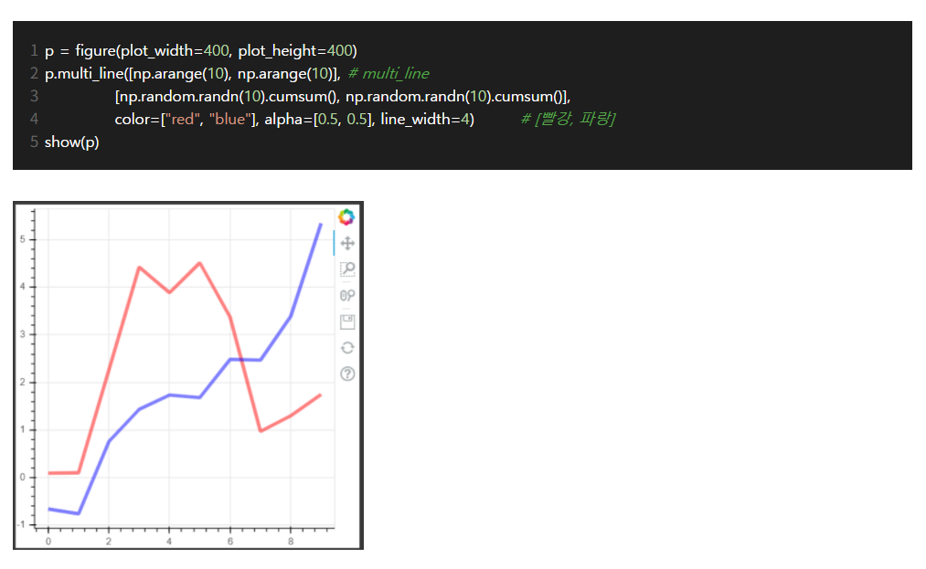
Bokeh
다양한 차트
'"
다중 라인

Slide 41
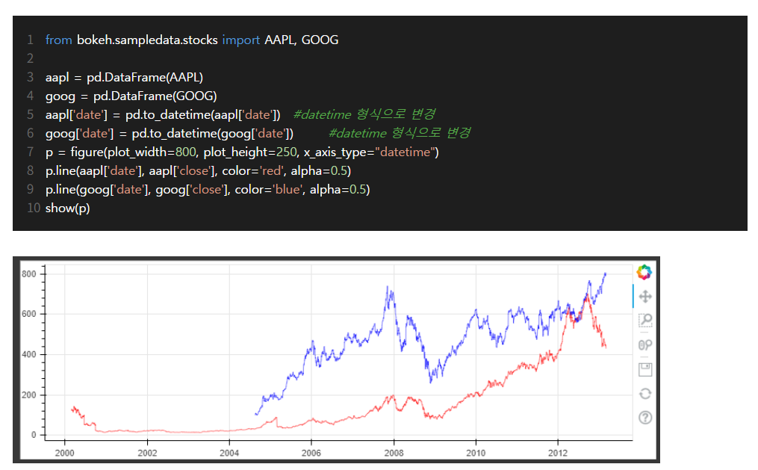
Bokeh
다양한 차트
날짜/시간 축
'"

Slide 42

Bokeh
특징
'"
차트 세부 설정 가능
다양한 차트 표현

Slide 43
Tableau
학습 내용
태블로 설치
기본 사용법
'"
다양한 차트 생성
대시보드 활용

Slide 44

Tableau
태블로란
데이터를 분석 및 시각화하는 BI 솔루션
'"
*BI - 데이터를 활용해 최선의 의사 결정을 내리고 결과적으로
비즈니스 목표를 달성하게 만드는 모든 과정과 방법을 의미

Slide 45
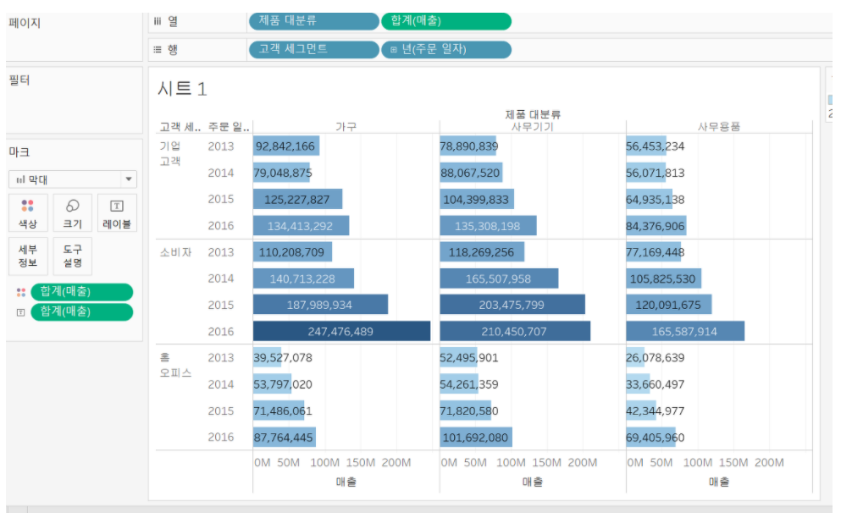
Tableau
막대 차트
'"

Slide 46
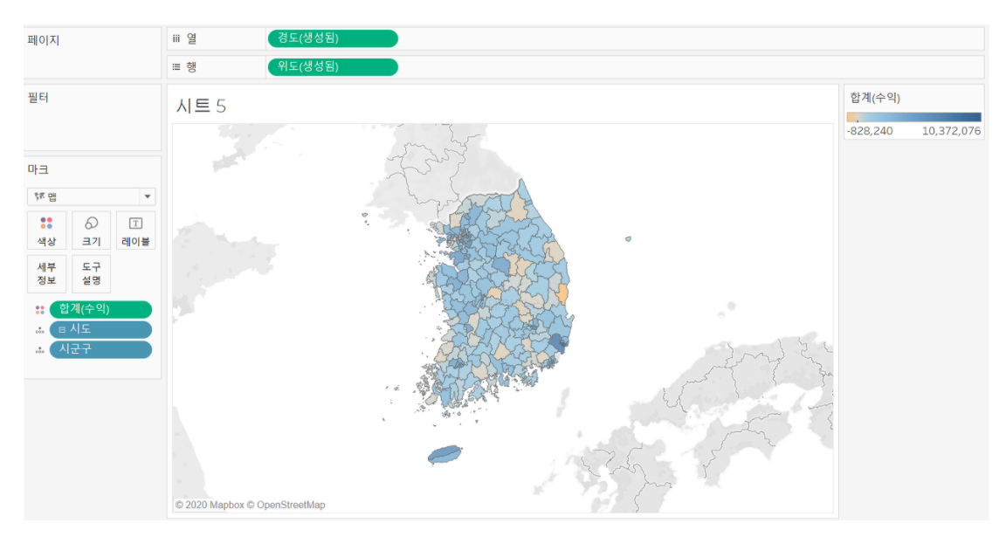
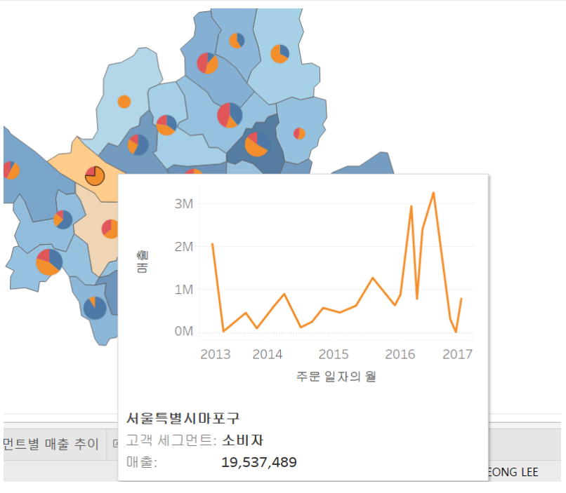
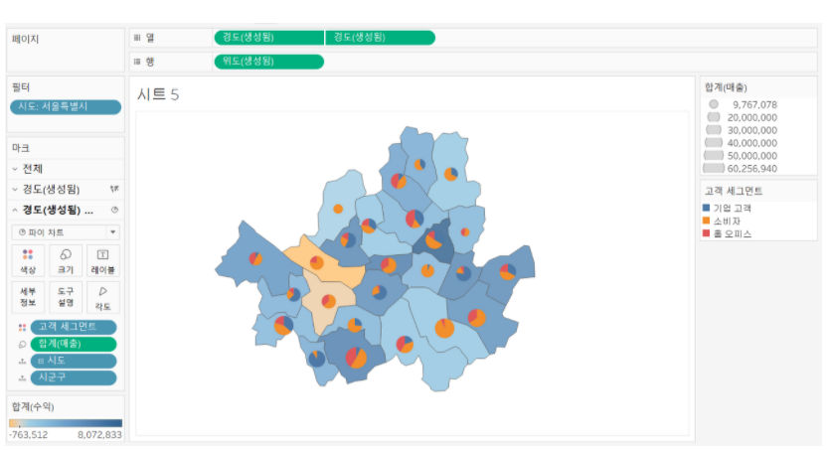
Tableau
map 차트
'"

Slide 47
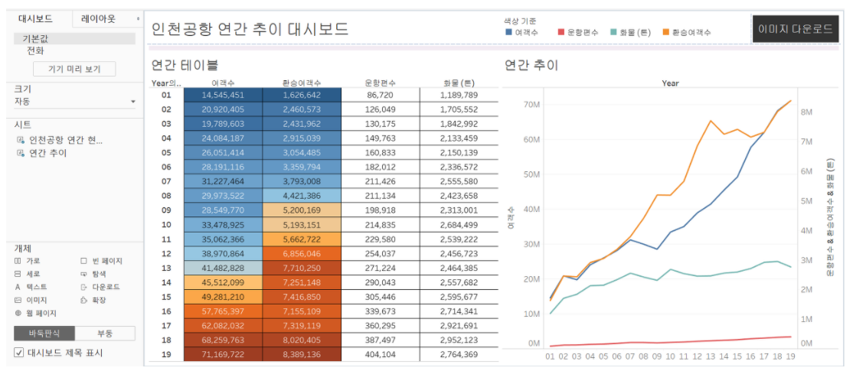
Tableau
대시 보드
'"

Slide 48
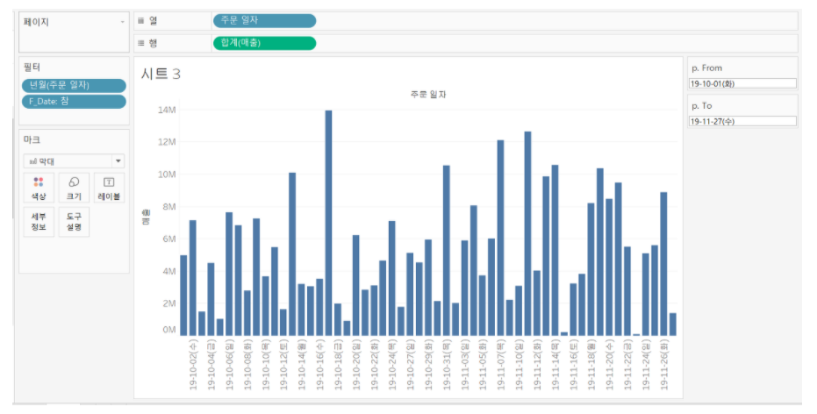
Tableau
변수 설정
'"

Slide 49

Tableau
특징
'"
시각적으로 확인하면서 차트를 만들 수 있음
사용하기 쉬움

Slide 50
React
학습 내용
클래스
Hooks
'"
웹팩
성능 최적화
라우터

Slide 51

React
리액트란
사용자 인터페이스를 만들기 위한
JavaScript 라이브러리
'"

Slide 52
React
컴포넌트
리액트 컴포넌트
클래스 컴포넌트 | 함수형 컴포넌트
코드가 길고 복잡 | 클래스에 비해 간결
logic 재사용이 어려움 | logic 재사용이 가능
state기능 && lifecycle API 사용 가능 | state기능 && lifecycle API 사용 불가
'"
Hooks
함수형 컴포넌트에서도 클래스형 컴포넌트의 기능을
사용할 수 있게 해주는 기능

Slide 53
React
웹팩
Webpack
프런트엔드 프레임워크에서 사용되는 모듈 번들러
'"
모듈 번들러
웹 애플리케이션을 구성하는 자원(HTML, CSS, Javscript, Images 등)을 모두 각각의 모듈로 보고 이를 조합해서
병합된 하나의 결과물을 만드는 도구

Slide 54
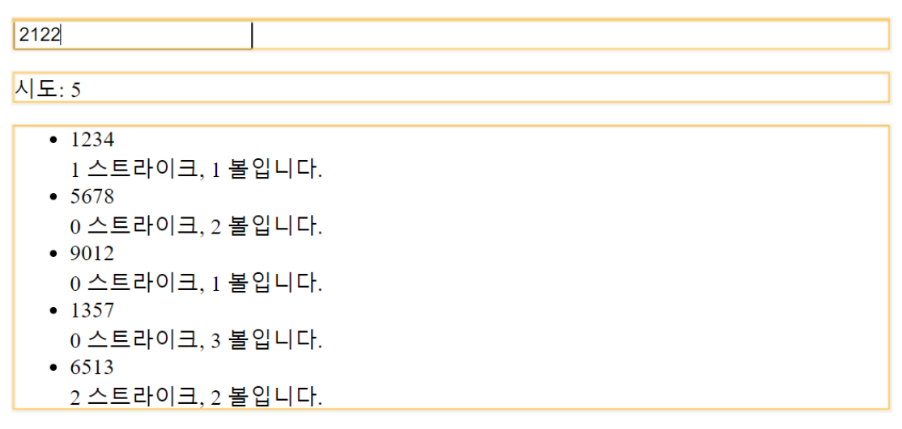
React
성능 최적화
입력 칸에 값을 넣게 될 때 다른 부분들도
모두 렌더링 되고 있는것을 확인 할 수 있음
'"
shouldComponentUpdate - 어떤 상황일 때 렌더링할것인지 직접 설정할 때 사용
PureComponent - 자동으로 필요한 부분만 렌더링 해줌, class에서 사용
memo - 자동으로 필요한 부분만 렌더링 해줌, hooks에서 사용

Slide 55
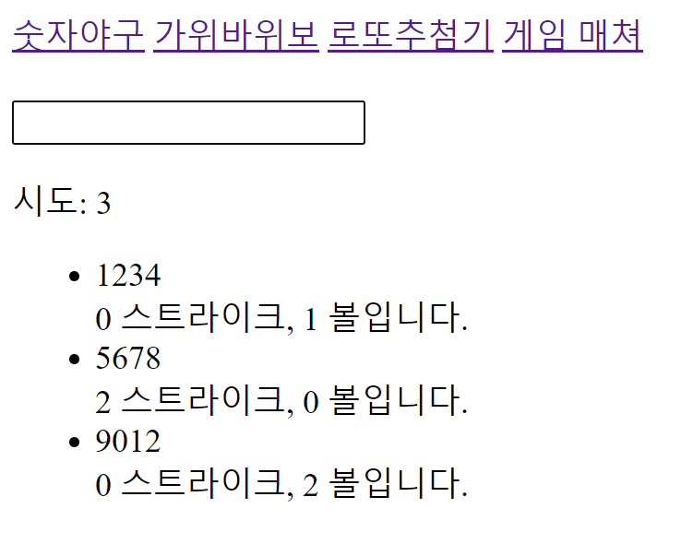
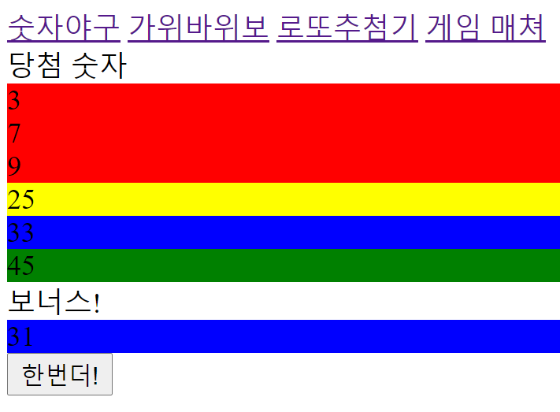
React
학습 내용
'"
리액트 - SPA (Single Page Application) 방식으로 하나의 페이지 안에서 필요한 데이터만 가져오는 형태
리액트 라우터 - 선택된 데이터를 하나의 페이지에서 렌더링 해주는 라이브러리

Slide 56



React
학습 내용
'"
싱글 페이지 구현
리액트 생태계가 넓음
유지보수 용이

Slide 57
Thank you

